Slide 1
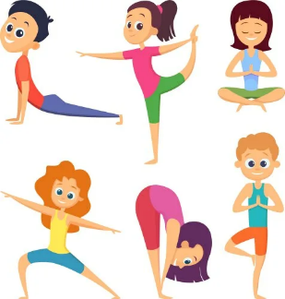
Муниципальное бюджетное учреждение дополнительного образования «Центр внешкольной работы»
«Теоретические знания о гибкости»
Для учащихся 2 года обучения
По дополнительной общеразвивающей
программе «Фитнес для детей»
Возраст учащихся – 8-11 лет
Педагог дополнительного образования
Прокопьева Марина Александровна
г. Петропавловск-Камчатский
2026 г.

Slide 2
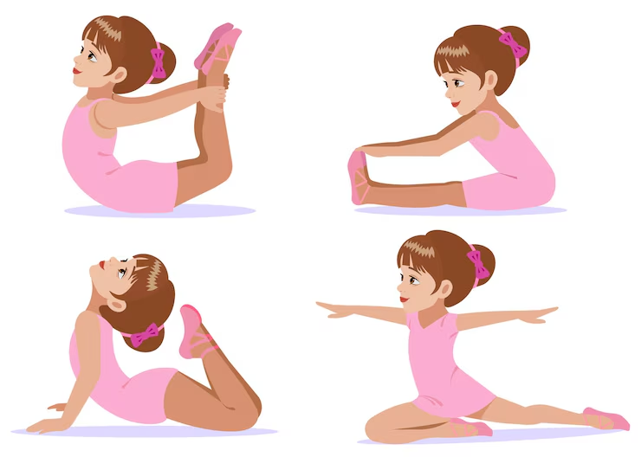
Уважаемые родители!
Предлагаю вам вместе с детьми познакомиться с темой «Теоретические знания о гибкости».
Гибкое тело позволяет легче двигаться и избежать многих травм (например, при падении или резком движении).
Гибкость очень важна в любом виде спорта, а также в повседневной жизни детей и взрослых.

Slide 3
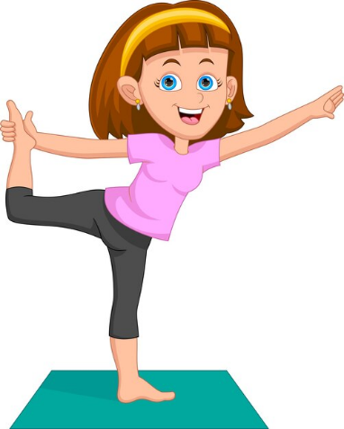
Гибкость - это способность суставов двигаться в полной, заложенной природой, амплитуде.
Не обязательно уметь садиться на шпагат, чтобы быть гибким.
И даже умение садиться на шпагат не говорит о том, что человек гибкий.
Важна нормальная гибкость всех суставов.
Например: стоя, дотянуться руками до пола; коснуться рукой своей лопатки; сесть на пол и без особого усилия плавно наклониться вниз.

Slide 4
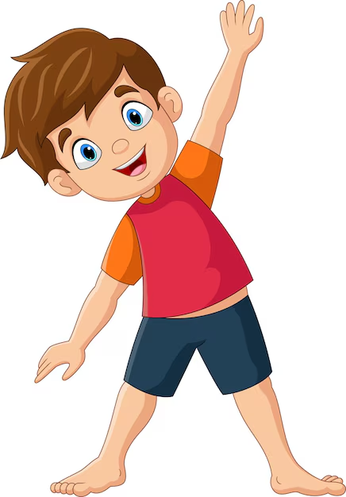
Как гибкость пригодится в жизни
Нормальная гибкость обязательно пригодится в жизни.
Например:
в игре, где надо быстро поймать мяч или увернуться от него;
чтобы избежать травм во время падения (гибкий человек быстрее сгруппируется);
что-то поднять с пола или достать из-под дивана;
залезть на какую-то возвышенность.

Slide 5

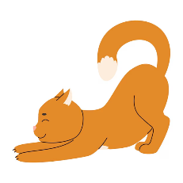
Как стать гибким
Выполняй различные упражнения для гибкости.
Можно каждый день по 5 минут.
Главное регулярно.
Развивай свою гибкость и постарайся сохранить её.
Взрослым также важно быть гибкими.
Некоторые профессии требуют хорошей физической формы.
У гибких людей реже болят суставы, и привычные действия для них не вызывают трудностей (например, встать со стула, наклониться вниз, достать что-то с верхней полки).
Даже животные любят потянуться.

Slide 6
Важно!
Перед растяжкой нужно немного разогреться. Можно немного побегать или попрыгать на месте.
Упражнения для гибкости выполняем плавно, без рывков и резких движений.
Выполняя упражнения для гибкости, не должно быть сильных болевых ощущений.
Старайся чувствовать, где тянется мышца.
Не задерживай дыхание. На выдохе тянись, на вдохе расслабься.

Slide 7
Простой комплекс упражнений для развития гибкости
1. Исходное положение: стоя. Прямыми руками круги вперёд и назад.
2. Исходное положение: стоя, ноги на ширине плеч. Потянись за руками вверх, как будто хочешь коснуться потолка.
3. Исходное положение: стоя, руки и ноги широко. Потянись в разные стороны за руками.
4. Исходное положение: сидя, прямые ноги широко в стороны. Потянись вниз и к каждой ноге.
5. Исходное положение: сидя, прямая спина, стопы вместе колени в стороны. Потянись ногами к полу.

Slide 8

Ответь на вопросы
Что такое гибкость и как она пригодится в жизни?
Как стать гибким?
Вспомни другие упражнения для развития гибкости.
На следующих занятиях с детьми мы более подробно разберём эту тему.

